Slide 1
BIOLOGIYA
9
sinf
Mavzu: Hayotning hujayrasiz shakllari.

Slide 2
Dars rejasi
Viruslarning aniqlanishi haqida umumiy ma’lumot.
1
BUGUNGI DARSIMIZDA
2
Viruslar orqali kelib chiqadigan kasalliklar.
3
Viruslarning tuzilishi.
Viruslarning kelib chiqishi haqida umumiy ma’lumot.
4

Slide 3
O‘TILGAN MAVZUNI MUSTAHKAMLASH:
Tiriklikning tuzilish darajalari:
MOLEKULA
HUJAYRA
ORGANIZM
POPULYATSIYA - TUR
BIOGEOTSENOZ
BIOSFERA

Slide 4
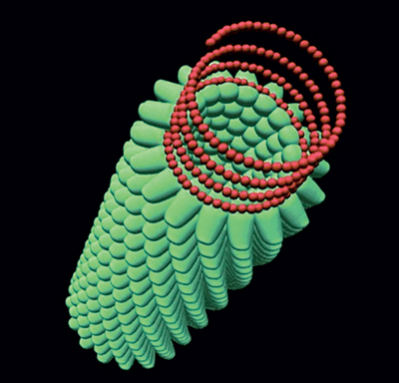
VIRUSLAR
1892- yilda rus olimi D.I.Ivanovskiy tamaki o‘simligida uchraydigan tamaki mozaikasi deb ataluvchi kasallik qo‘zg‘atuvchisining o‘ziga xos xususiyatlarini aniqladi.

Slide 5
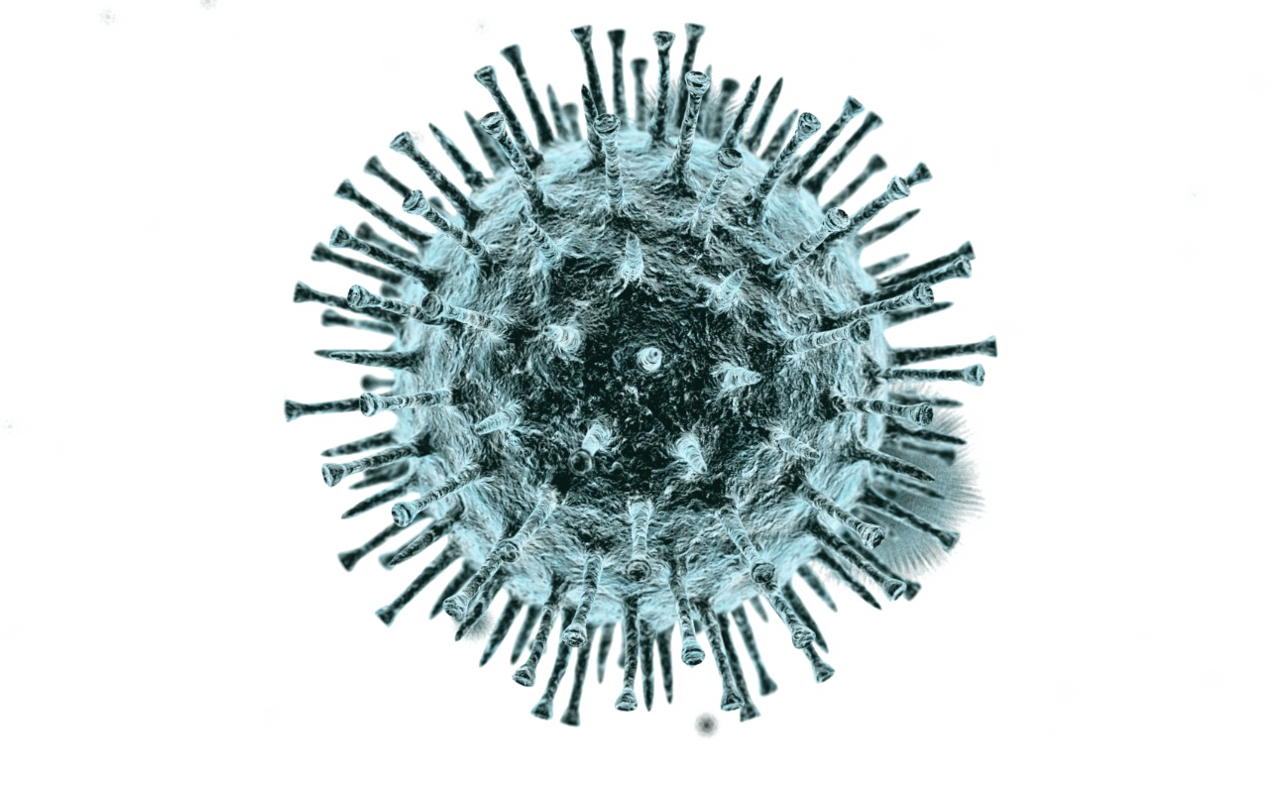
VIRUSLAR
F.Leffler va P.Froshlar uy hayvonlarida uchraydigan oqsil kasalligini qo‘zg‘atuvchisi,1917- yil kanadalik bakteriolog F.de Erell bakteriyalarni zararlovchi bakteriofag-virusni kashf etdi.

Slide 6
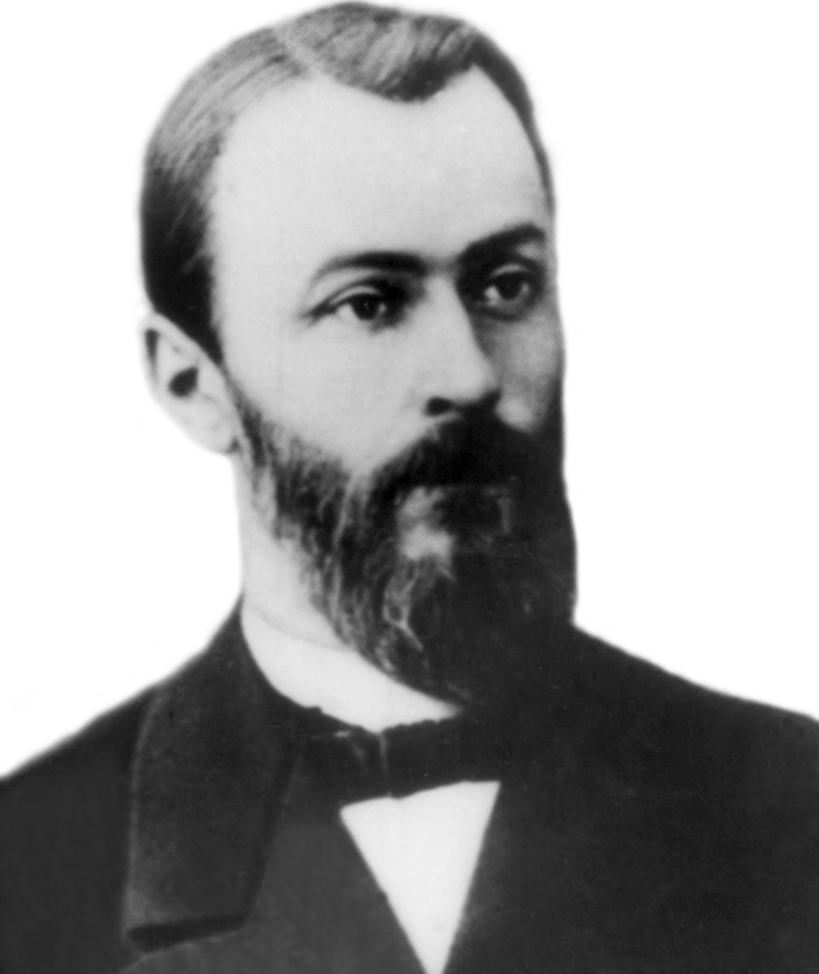
VIRUSLAR
Dmitriy Iosifovich Ivanovskiy
(1864 – 1920)
Fiziologiya, mikrobiologiya va virusologiya sohalarida faoliyat yuritgan.

Slide 7
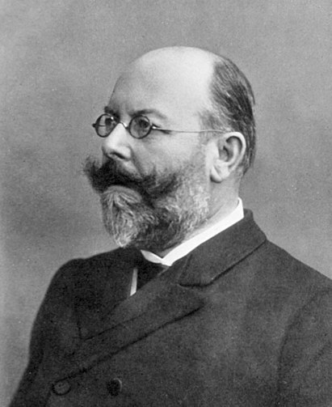
VIRUSLAR
Fridrix August Leffler
(1852 – 1915)
Bakteriologiya sohasida faoliyat yuritgan.

Slide 8
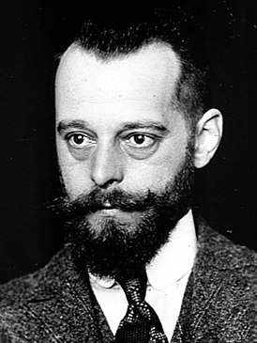
VIRUSLAR
Feliks D`Erell
(1873 – 1949)
Mikrobiologiya sohasida faoliyat yuritgan.

Slide 9
VIRUSLAR
4
Hayotning hujayrasiz shakillari, ya’ni viruslarni organuvchi fan sohasi – Virusologiya deyiladi.

Slide 10
VIRUSLAR
Viruslar bir necha yuqumli kasalliklar (gripp, quturish, sariq kasalligi, ensefalit, qizilcha va boshqalar)ning qo‘zg‘atuvchilari hisoblanadi. Viruslar faqat hujayralarda yashaydi. Ular hujayra ichi parazitlaridir.

Slide 11
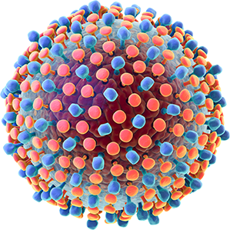
VIRUSLAR
GEPATIT - C
GRIPP

Slide 12
VIRUSLAR
Hujayraviy tuzilishdagi organizmlarda DNK va RNK kabi nuklein kislotalar bo‘lib, viruslarda ularning faqat biri uchrashi mumkin. Shunga ko‘ra viruslar DNK yoki RNK saqlovchi guruhlarga ajratiladi.

Slide 13
VIRUSLAR
Bakteriofag, adenovirus kabi viruslar DNKga ega, ensefalit, qizamiq, qizilcha, qutirish, gripp kabi kasalliklarni keltirib chiqaradigan viruslarda RNK bo‘ladi. Viruslar nukleoproteinlarga o‘xshash bo‘lib, ular nuklein kislota (DNK yoki RNK) va uning atrofini o‘rab turadigan virus qobig‘ini hosil qiladigan oqsillardan iborat. Virus qobig‘i kapsid deb ataladi.

Slide 14
VIRUSLAR
Hujayra oralig‘i muhitidagi suyuqlikdan hosil bo‘lgan pinositoz vakuolalar orqali tasodifan hujayra ichiga virus kirishi mumkin. Ammo odatda hujayraga virusning kirishidan avval hujayra sirtidagi maxsus oqsil-retseptor bilan bog‘lanish sodir bo‘ladi.

Slide 15
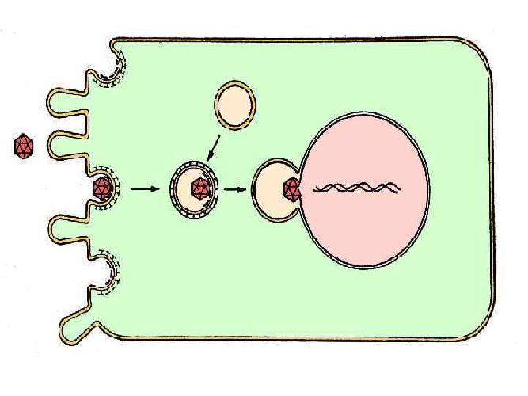
VIRUSLAR
Virusning
hujayraga
kirishi sxemasi

Slide 16
VIRUSLAR
Virus zarrachalarining to‘planishi ularning hujayradan chiqib ketishiga olib keladi. Ushbu jarayon ba’zi bir viruslarda “portlash” tarzida ro‘y beradi. Natijada hujayra nobud bo‘ladi. Boshqa turdagi viruslar kurtaklanishga o‘xshash yo‘l bilan ajraladi.

Slide 17
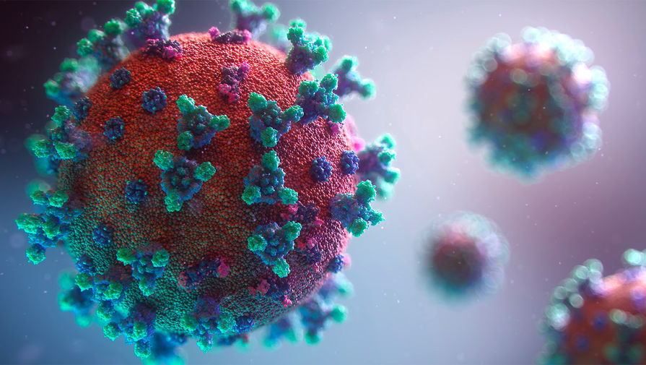
VIRUSLAR

Slide 18
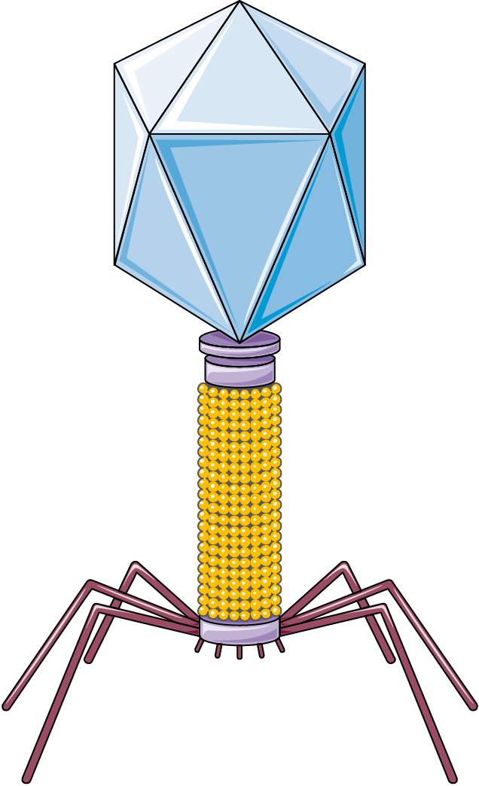
VIRUSLAR
Bosh qismi
Yoqachasi
G‘ilofi
Dumdagi
ipchalari
Bakteriya virusi — bakteriofag

Slide 19
VIRUSLAR
Viruslar avtonom genetik tuzilmalar bo‘lib, hujayradan tashqarida rivojlana olmaydi. Taxminlarga ko‘ra viruslar va bakteriofaglar hayotning hujayraviy shakllari bilan birgalikda rivojlangan hujayraning maxsus irsiy elementlari hisoblanadi.

Slide 20
MUSTAHKAMLASH
SAVOL
1
2
Viruslar keltirib chiqaradigan kasalliklarga misollar keltiring.

Slide 21
MUSTAHKAMLASH
JAVOB
GRIPP
GEPATIT – A, B, C
QUTURISH
ENSEFALIT
OITS VIRUSI…

Slide 22
MUSTAHKAMLASH
SAVOL
Quydagi rasmlarda qaysi viruslar tasvirlangan?
A)
B)

Slide 23
MUSTAHKAMLASH
JAVOB
A) BAKTERIOFAG
B) TAMAKI MOZAIKASI VIRUSI

Slide 24
Mustaqil bajarish uchun topshiriq:
3 - §. Mavzuni o‘qing.
Mavzu yakunidagi savollarga javob yozing.
COVID – 19 virusi haqida ma’lumot yozing.

